Slide 1
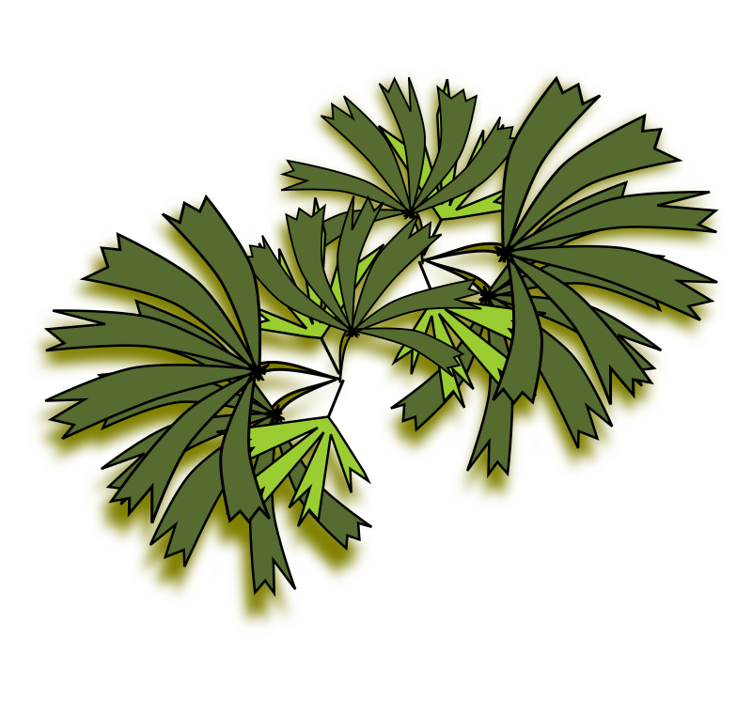
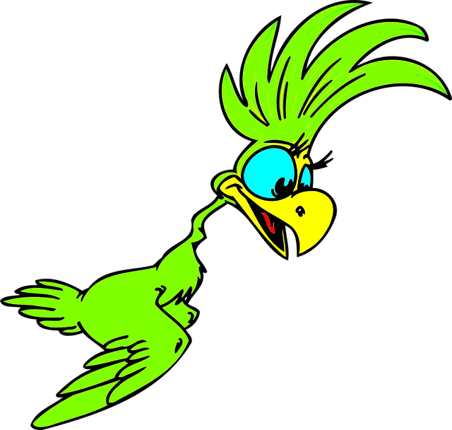
Na dopustu sem, na dopustu sem…
Ne, Koko, danes počivam.
Zapri oči in si zamisli, da si na dopustu.
Počivam, počivam …
Hojla,
greva računat?
Kako
nadležen ptič …
Nočem počivati!
Hočem računati!
ODŠTEVAMO DO 100 DE - D

Slide 2
To razumem.
Kadar se postavim na glavo,
mi gre še posebej
dobro.
74
-
20
=
54

Slide 3
Kako si lahko pomagaš z risanjem?
54 - 30 =
24
2 desetici in 4 enice
S črtami ponazoriš desetice, s pikami pa enice.
Ponazoriš prvo število - zmanjševanec.
Narišeš pet črt, ker ima število 54 pet desetic. Narišeš še štiri pike, ker ima število 54 štiri enice.
Nato odšteješ drugo število - odštevanec.
Prečrtaš tri črte, ker ima število 30 tri desetice, enic nima, zato ne prečrtaš pik.
Prešteješ koliko črt in pik ti je ostalo.
Ostali sta dve črti (2 desetici) in štiri pike (4 enice).
2 desetici in 4 enice ima število 24.
Zapišeš rezultat.

Slide 4
Japajade.
Si pozabila na stotični kvadrat?
Tako, Koko.
Zdaj zagotovo razumeš vse in lahko končava z učno uro.
Prav.
Ti pokažem še to. Boš videl, res ni težko.
Zanima me, kako si lahko pomagam z njim pri odštevanju.

Slide 5
Kako si lahko pomagaš s stotičnim kvadratom?
74 - 50 =
24
Poišči zmanjševanec v stotičnem kvadratu.
Poišči 74.
Nato s prstom potuj navzgor, po stotičku nazaj. Pojdi 5 vrstic navzgor, ker moramo odvzeti 5 desetic (število 50).
Poglej, na katerem številu se je ustavil prst.
Prišel si do števila 24. Toliko nam je ostalo, ko smo odvzeli 5 desetic.
Zapiši rezultat.

Slide 6
Upam, da sem se uspešno skrila.
Kar misli si, da si se me rešila!
Jutri bova odštevala desetice in enice.
Če si tudi ti tako zagret za računanje kot Koko, se zdaj loti nalog v DZ.
Če ti kaj ne bo šlo,
si ponovno oglej razlago in poprosi za pomoč.

